Slide 1
Python 04
Matthieu DESTOMBES
Mail : matthieu.destombes@ynov.com
15 Mars 2021
Toulouse

Slide 2
Travaux Pratiques
Amélioration du jeu de devinette avec
Modification de l’interface Utilisateur
Création d’un nouveaux fichier pour « Gestion des utilisateurs »
Utiliser les commentaires
Utiliser les doc-chaînes

Slide 3
Gestion de l’interface utilisateur
Objectifs
Dans le fichier python nommé « finder_management.py », modifier une des fonctions déjà mise en place « congrats_user »
Le nombre de tentatives effectuées par l’utilisateur doit être retourné par la fonction au format « Numérique »

Slide 4
Gestion des Utilisateurs
Objectifs (Part I)
Objectifs (Part II)
Définition de 7 variables internes au programme
1 Dictionnaire contenant
Toutes les informations utilisateurs
Le nombre max d’utilisateur
Message de la question pour le nom de famille
Message de la question pour le prénom
Message indiquant le bon chargement du fichier
Message indiquant l’inexistence d’un fichier de sauvegarde
Message indiquant la sauvegarde des utilisateurs
Le nom du fichier de sauvegarde
Utilisation de 9 fonctions permettant
La modification du nombre maximum d’utilisateur
La récupération du nombre maximum d’utilisateur
L’ajout d’un nouvel utilisateur
La récupération de la liste des utilisateurs enregistrés
L’ajout des résultats d’une tentative d’un utilisateur
Récupération de tous les résultats d’un utilisateur
Récupération du nom complet d’un utilisateur
Chargement des données utilisateurs depuis le fichier de sauvegarde
Sauvegarde des données utilisateurs vers le fichier de sauvegarde
Un programme de test dans le fichier qui permet de vérifier que les fonctions réalisent leurs actions correctement avec le process suivant
Récupération des anciennes statistiques
Tentative de création de X utilisateurs (X étant le maximum d’utilisateur + 1)
Gestion du nombre maximum d’utilisateur
Affichage du nombre maximum en cours
Tentative de modification à 1 utilisateur maximum
Affichage du nombre maximum en cours
Tentative de modification à 3 utilisateur maximum
Affichage du nombre maximum en cours
Ajout de statistiques aléatoires pour chaque utilisateur en mémoire
Affichage de toutes les statistiques pour chaque utilisateur en mémoire
Sauvegarde des statistiques

Slide 5
Gestion des Utilisateurs
Objectifs (Part III)
Deux exécutions du programme ne produisent pas la même chose
Exécution 1
Recherche de fichier de sauvegarde inexistant
Tentative de création de 3 utilisateurs
Création de 2 utilisateurs
Tentative de modification du nombre d’utilisateur
Passage à 3 utilisateurs max
Ajout de statistiques aléatoires sur les 2 utilisateurs existants
Affichage des statistiques pour les 2 utilisateurs existants
Sauvegarde des statistiques
Exécution 2
Recherche et chargement du fichier de sauvegarde existant
Tentative de création de 4 utilisateurs
Création de 1 utilisateur
Tentative de modification du nombre d’utilisateur
Ajout de statistiques aléatoires sur les 3 utilisateurs existants
Affichage des statistiques pour les 3 utilisateurs existants
Sauvegarde des statistiques

Slide 6
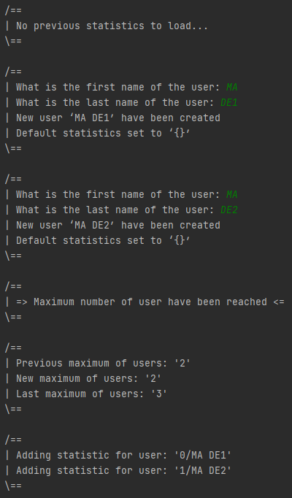
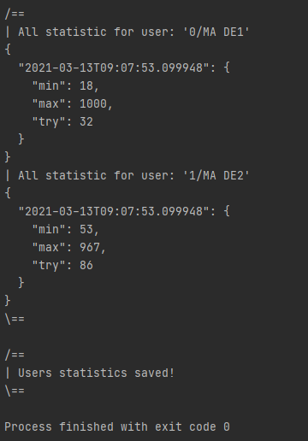
Gestion des Utilisateurs
Attendu Run 1 (Part 1
Attendu Run 1 (Part 2)

Slide 7
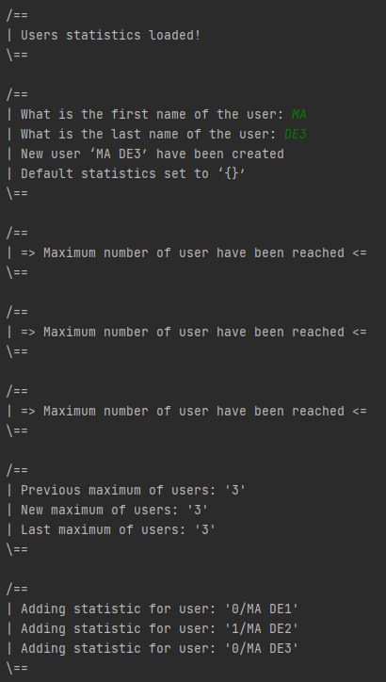
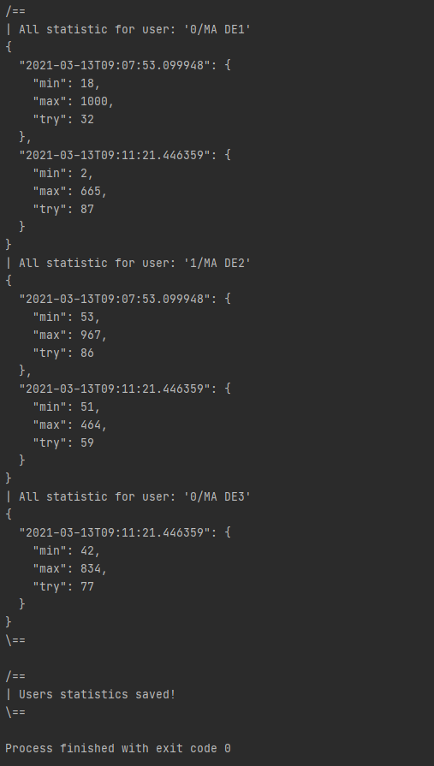
Gestion des Utilisateurs
Attendu Run 2 (Part 1)
Attendu Run 2 (Part 2)

Slide 8
Gestion des Utilisateurs
Contraintes (Part I)
Contraintes (Part II)
Fichier python nommé « user_management.py »
Les 7 variables globales doivent être initialisées dès le début du programme et se nommer
« all_users_information »
« first_name_question »
« last_name_question »
« loading_success_message »
« loading_failed_message »
« saving_message »
« statistic_file »
Le fichier de sauvegarde doit être nommé « statistics.dat »
Les 9 fonctions doivent être nommées
« set_new_max_user »
« get_max_user »
« add_new_user »
« get_list_of_users »
« add_user_try_result »
« get_user_statistics »
« get_user_name »
« load_statistics »
« save_statistics »
Fonction « set_new_max_user »
Le nombre maximum d’utilisateur est mis à jour uniquement dans le cas où il est supérieur au précédent
Fonction « add_new_user »
L’ajout d’utilisateur n’est possible que si le nombre maximum n’est pas atteint
Les informations de l’utilisateur sont associées à un identifiant unique
L’ajout d’un utilisateur implique la création d’un dictionnaire dans le dictionnaire principal « all_user_information » contenant
Clé « id_f_name » avec le prénom
Clé « id_l_name » avec le nom de famille
Clé « statistics » avec un dictionnaire vide pour les futures statistiques
La fonction retourne un tuple avec (Nouvel identifiant, Max user atteint ou pas)
Fonction « get_list_of_users »
Retourne une liste de tuples contenant (Identifiant utilisateur, Nom complet utilisateur)
Nom complet utilisateur veut dire « [Prénom] [Nom] »

Slide 9
Gestion des Utilisateurs
Contraintes (Part III)
Contraintes (Part IV)
Fonction « add_user_try_result »
Doit ajouter les statistiques suivantes à l’utilisateur donné
Range min
Range max
Nombre de tentative
La clé de l’événement est la date d’ajout au format ISO
Fonction « get_user_name »
Retourne le nom complet de l’utilisateur
Nom complet utilisateur veut dire « [Prénom] [Nom] »
Fonction « main » avec le programme de test
Ne doit pas s’exécuter si le fichier est importé
Toutes les affectations, modifications des variables internes doivent utiliser les fonctions définies à cet effet
Affichage et mise en forme
La quasi-totalité de l’affichage avec mise en forme faite avec des « print » doit-être contenue dans la fonction main
Seul les affichages suivants sont fait dans les fonctions
L’affichage des questions « Nom » / « Prénom »
L’affichage du message de la réussite ou de l’impossibilité du chargement (fichier de sauvegarde)
L’affichage du message de la sauvegarde des statistiques

